Slide 1
Εισαγωγή στην Επεξεργασία Ερωτήσεων

Slide 2
Επεξεργασία Ερωτήσεων
Θα δούμε την «πορεία» μιας SQL ερώτησης (πως εκτελείται)
Ερώτηση
SQL Ερώτηση
ΣΒΔ
Αποτέλεσμα

Slide 3
Βήματα Επεξεργασίας
Τα βασικά βήματα στην επεξεργασία μιας ερώτησης είναι
Συντακτική Ανάλυση & Μετάφραση
Βελτιστοποίηση
Υπολογισμός (Εκτέλεση)

Slide 4
Συντακτική Ανάλυση (parsing) και μετάφραση
Συντακτικός και σημασιολογικός έλεγχος (π.χ., τα ονόματα που αναφέρονται είναι ονόματα σχέσεων που υπάρχουν)
Αντικατάσταση των όψεων από τον ορισμό τους
Η SQL ερώτηση μεταφράζεται σε μια εσωτερική μορφή
Σε ποια εσωτερική μορφή; Ισοδύναμη έκφραση της σχεσιακής άλγεβρας
SELECT A₁, A₂, …, A_{n}
FROM R₁, R₂, …, R_{m}
WHERE P
π _{A1, A2, …, An} (σ _{P} (R₁ x R₂ x … x R_{m}))

Slide 5
Βελτιστοποίηση Ερωτήσεων
Μια SQL ερώτηση μπορεί να μεταφραστεί σε διαφορετικές (ισοδύναμες) εκφράσεις της σχεσιακής άλγεβρας
SELECT balance
FROM account
WHERE balance < 25000
π _{balance} (σ _{balance < 2500} (account))
σ _{balance < 2500} (π _{balance}(account))
Με ποιο κριτήριο γίνεται η επιλογή της έκφρασης;
Η βελτιστοποίηση είναι το πιο «δύσκολο» βήμα – θα δούμε κάποιους ευριστικούς στη συνέχεια

Slide 6
Πλάνο Εκτέλεσης
Σχέδιο/πλάνο εκτέλεσης (execution/query plan): μια ακολουθία από βασικές πράξεις
Αναπαρίσταται με ένα δέντρο
Φύλλα: σχέσεις
Εσωτερικοί κόμβοι: βασικές (primitive) πράξεις της σχεσιακής άλγεβρας
π _{balance}
σ _{balance < 2500}
account

Slide 7
Πλάνο Εκτέλεσης
SELECT A₁, A₂, …, A_{n}
FROM R₁, R₂, …, R_{m}
WHERE P
Μετάφραση
π _{A1, A2, …, An} (σ _{P} (R₁ x R₂ x … x R_{m}))
π _{Α1, Α2, ... An}
Πλάνο εκτέλεσης
Φύλλα: σχέσεις
Εσωτερικοί κόμβοι: βασικές πράξεις της σχεσιακής άλγεβρας
σ_{P}
x
x
x
Βελτιστοποίηση του πλάνου
R₁ R₂ R_{3 …} R_{m}

Slide 8
Βελτιστοποίηση
Τα διαφορετικά πλάνα εκτέλεσης έχουν και διαφορικό κόστος
Βελτιστοποίηση: η διαδικασία επιλογής του σχεδίου εκτέλεσης που έχει το μικρότερο κόστος
Εκτίμηση του κόστους (συνήθως χρήση στατιστικών στοιχείων)
επιλεξιμότητα (selectivity): ποσοστό πλειάδων εισόδου που εμφανίζονται στο αποτέλεσμα

Slide 9
Ευριστικοί Κανόνες Βελτιστοποίησης Πλάνου Εκτέλεσης
Γενική ιδέα: εκτέλεση πρώτα των πράξεων με μικρή επιλεξιμότητα ώστε να περιοριστεί το μέγεθος των ενδιάμεσων αποτελεσμάτων
1. Διάσπαση των πράξεων επιλογής με συζευκτικές συνθήκες σε ακολουθίες πράξεων επιλογής
2. Μετατοπίζουμε την πράξη επιλογής όσο πιο κάτω επιτρέπεται από τα γνωρίσματα που περιλαμβάνονται στη συνθήκη
3. Επανα-διευθέτηση των φύλλων ώστε να εκτελούνται πρώτα οι σχέσεις που έχουν τις πιο περιοριστικές πράξεις επιλογής

Slide 10
Ευριστικοί Κανόνες Βελτιστοποίησης Πλάνου Εκτέλεσης
4. Συνδυασμός μιας πράξης καρτεσιανού γινομένου με μια πράξη επιλογής που ακολουθεί
5. Διάσπαση και μετακίνηση των λιστών προβολής όσο πιο κάτω γίνεται στο δέντρο
6. Εντοπισμός υποδέντρων με ομάδες πράξεων που μπορεί να εκτελεστούν με κοινό αλγόριθμο

Slide 11
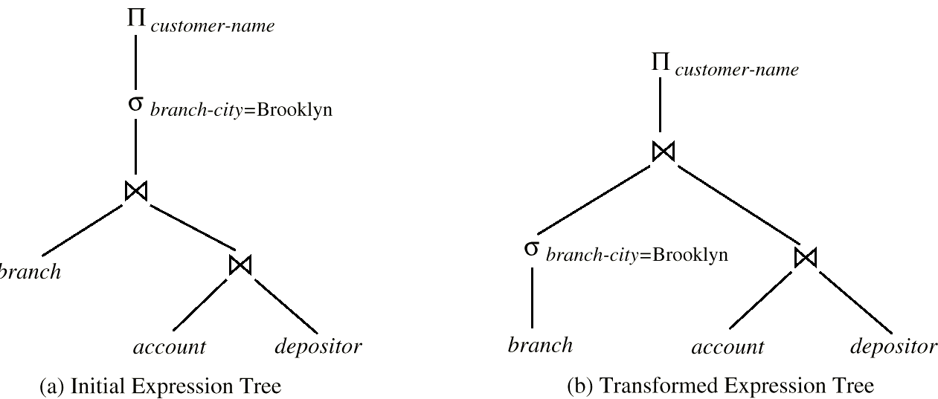
Παράδειγμα

Slide 12
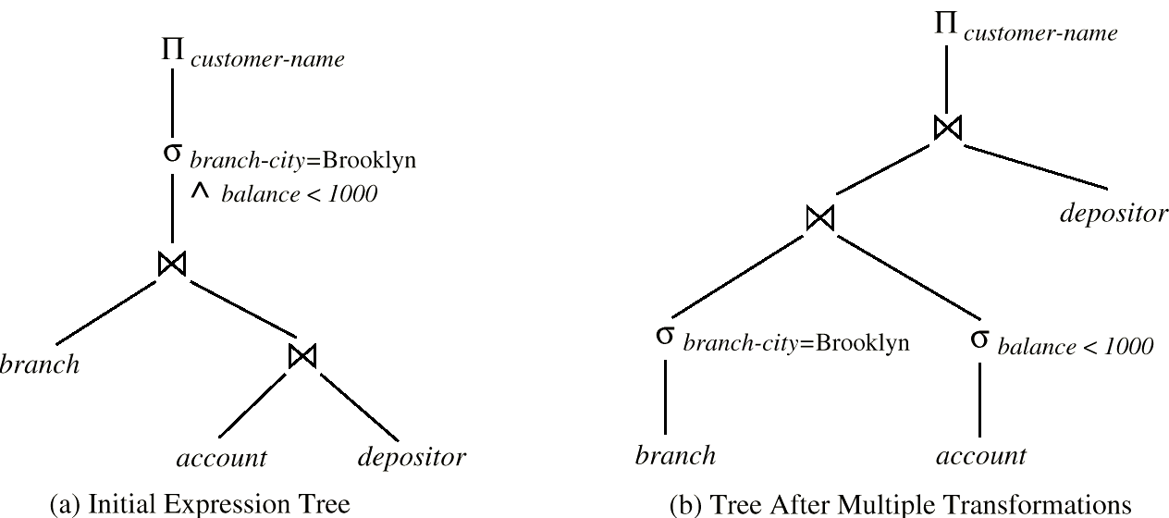
Παράδειγμα

Slide 13
Συνενώσεις
Σειρά εκτέλεσης συνένωσης με χρήση της commutativity (αντιμεταθετικής) και associativity (προσεταιριστικής) ιδιότητας
Για n σχέσεις -> 2^{n} επιλογές
Με βάση την επιλεκτικότητα: πρώτα η συνένωση που δίνει το μικρότερο αποτέλεσμα
Σύμβαση: Η σχέση στα αριστερά αντιστοιχεί στην εξωτερική σχέση της συνένωσης
Ειδικές διατάξεις
Left-deep join tree (η δεξιά είναι πάντα σχέση (όχι ενδιάμεσο αποτέλεσμα))
Right-deep join tree
Bushy

Slide 14
Παράδειγμα
R(A,B) S(B,C) T(C,D)
SELECT R.A,T.D
FROM R,S,T
WHERE R.B = S.B
AND S.C = T.C
AND R.A < 10;

Slide 15
Φυσικό Πλάνο Εκτέλεσης
Κάθε πράξη της σχεσιακής άλγεβρας μπορεί να υλοποιηθεί με διαφορετικούς αλγορίθμους:
π.χ., για την υλοποίηση της επιλογής μπορεί για παράδειγμα:
να σαρώσουμε (scan – σειριακή αναζήτηση) όλο το αρχείο ελέγχοντας κάθε εγγραφή αν ικανοποιεί τη συνθήκη
αν υπάρχει π.χ., ένα Β⁺ ευρετήριο στο γνώρισμα να χρησιμοποιήσουμε το ευρετήριο
Άρα δεν αρκεί ο προσδιορισμός της πράξης - πρέπει να προσδιορίζεται και ο αλγόριθμος που θα χρησιμοποιηθεί για την υλοποίησή της

Slide 16
Φυσικό Πλάνο Εκτέλεσης
Λογικό πλάνο εκτέλεσης – μόνο τις πράξεις
Φυσικό πλάνο εκτέλεσης – περιλαμβάνει και τον αλγόριθμο που θα χρησιμοποιηθεί
π _{balance} σάρωση του αρχείου
σ _{balance < 2500} χρήση Β+ ευρετηρίου στο balance
account

Slide 17
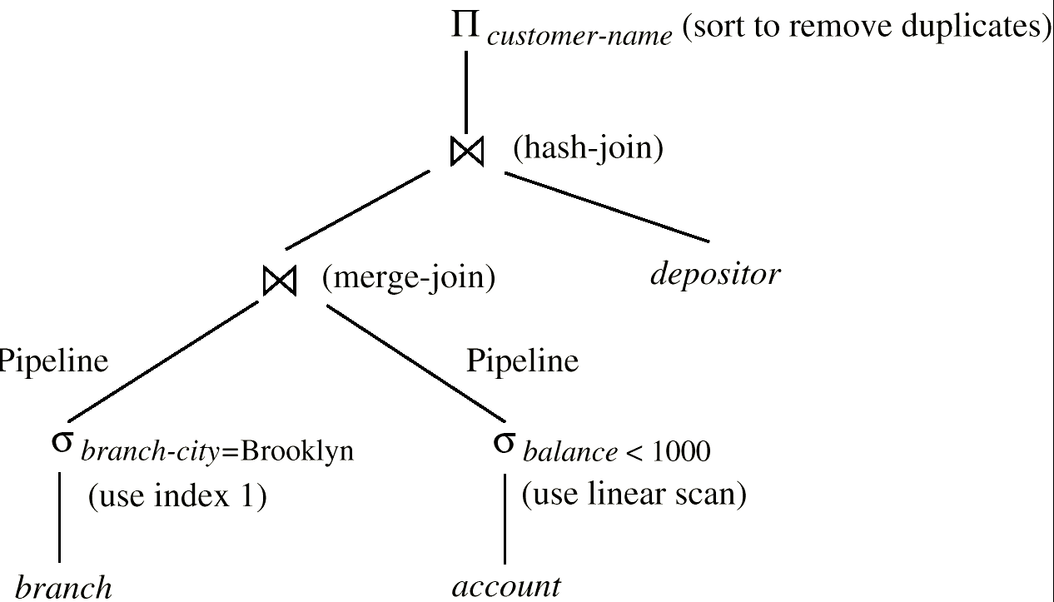
Παράδειγμα

Slide 18
Εκτέλεση Ερωτήσεων
Μηχανή εκτέλεσης που εκτελεί τις βασικές πράξεις
Υπάρχουν υλοποιημένοι μια σειρά αλγορίθμων για κάθε βασική πράξη (π.χ., που χρησιμοποιούν ή όχι ευρετήρια κλπ)
Το ΣΔΒΔ κάνει μια εκτίμηση του κόστους και επιλέγει για κάθε πράξη τον αλγόριθμο με τον μικρότερο (με βάση την εκτίμηση) κόστος
Η εκτίμηση του κόστους γίνεται χρησιμοποιώντας στατιστικά στοιχεία που αποθηκεύονται στη βάση δεδομένων για αυτό το σκοπό

Slide 19
Επεξεργασία Ερωτήσεων
Ερώτηση
SQL Ερώτηση
Συντακτική Ανάλυση & Μετάφραση
Έκφραση της Σχεσιακής Άλγεβρας
Βελτιστοποίηση
Σχέδιο Εκτέλεσης
Μηχανή Υπολογισμού
Στατιστικά Στοιχεία
Δεδομένα
Αποτέλεσμα

Slide 20
Αλγόριθμοι για βασικές πράξεις
Στη συνέχεια, θα δούμε κάποιους αλγορίθμους για την εκτέλεση βασικών πράξεων (επιλογής, συνένωσης και πράξεων συνόλων) της σχεσιακής άλγεβρας και κάποια εκτίμηση του κόστους τους
Διαφορετικοί αλγόριθμοι ανάλογα με το αν το αρχείο είναι ή όχι διατεταγμένο, αν υπάρχει ή όχι ευρετήριο και από το είδος του ευρετηρίου

Slide 21
Αλγόριθμοι για βασικές πράξεις: στατιστικά στοιχεία
Για να επιλέξουμε ποιόν αλγόριθμο, διατηρούμε στατιστικά στοιχεία
Παράδειγμα
Για ένα αρχείο δεδομένων μιας σχέσης R, μπορεί να διατηρούμε στοιχεία όπως:
n_{R}: αριθμός πλειάδων της σχέσης R
b_{R} : αριθμός blocks της σχέσης R
s_{R}: μέγεθος σε bytes κάθε πλειάδας της σχέσης R
f_{R} : παράγοντας ομαδοποίησης (αριθμός εγγραφών ανά block)
αν μη εκτεινόμενη, f_{R}= ⎣B / s_{R} ⎦ και b_{R} = ⎡ n_{R}/ f_{R}⎤
Στατιστικά στοιχεία επίσης για το αρχείο ευρετηρίου (αν υπάρχει)
f_{i} : παράγοντας διακλάδωσης,
Πολυεπίπεδο f₀, Β⁺ δέντρο ~ τάξη
H_{i}: αριθμός επιπέδων
LΒ_{i}: αριθμός block φύλλων

Slide 22
Αλγόριθμοι για βασικές πράξεις: στατιστικά στοιχεία
Άλλα στατιστικά στοιχεία;
V(A, R): πλήθος των διαφορετικών τιμών που παίρνει το γνώρισμα Α
|π _{Α}(R)| -- αν το Α κλειδί;
SC(A, R): μέσος αριθμός πλειάδων που ικανοποιεί μια συνθήκη (δεδομένου ότι υπάρχει μια τουλάχιστον που την ικανοποιεί)
1 αν κλειδί, αν ομοιόμορφη;
Με βάση τα στατιστικά επιλέγεται ο αλγόριθμος με το μικρότερο κόστος
Υπολογίζεται το I/O κόστος (Αριθμό blocks που μεταφέρονται)
Επιβάρυνση για την ενημέρωση των στατιστικών

Slide 23
Αλγόριθμοι για την πράξη της επιλογής
Πιθανοί αλγόριθμοι εκτέλεσης για την επιλογή:
Ε1: Σειριακή αναζήτηση (σάρωση, scan)
Ε2: Δυαδική αναζήτηση (αν το αρχείο είναι ταξινομημένο)
Ε3: Χρήση πρωτεύοντος ευρετηρίου/κατακερματισμού (αν υπάρχει)
Ε4: Χρήση δευτερεύοντος ευρετηρίου/κατακερματισμού (αν υπάρχει)
Αν υπάρχει κάποιο ευρετήριο, λέμε ότι έχουμε μονοπάτι προσπέλασης (access path)

Slide 24
Επιλογή – συνθήκη ισότητας
σ_{Α = α} (R)
Ε1 Σειριακή αναζήτηση (σάρωση)
Διάβασμα (scan) όλου του αρχείου
b_{R}: αριθμός blocks της σχέσης R
b_{R}
b_{R}/2 (μέσος όρος) αν το Α υποψήφιο κλειδί (οπότε το αποτέλεσμα έχει μόνο μία πλειάδα, σταματάμε την αναζήτηση μόλις τη βρούμε)
Αν όχι κλειδί, πρέπει να βρούμε όλες τις πλειάδες με τιμή α
Μπορεί να χρησιμοποιηθεί σε οποιοδήποτε αρχείο

Slide 25
Επιλογή – συνθήκη ισότητας
b_{R}: αριθμός blocks της σχέσης R
SC(A, R): μέσος αριθμός πλειάδων που ικανοποιεί μια συνθήκη («ταιριάσματα»)
f_{R} : παράγοντας ομαδοποίησης
Ε2 Δυαδική αναζήτηση
Μπορεί να χρησιμοποιηθεί μόνο αν το αρχείο είναι διατεταγμένο με βάση το Α (δηλαδή, το γνώρισμα της επιλογής)
⎡ log ( b_{R} )⎤
Εύρεση της πρώτης
+
⎡ SC(A, R)/f_{R} ⎤ - 1
Εύρεση των υπόλοιπων
Αν το Α υποψήφιο κλειδί;

Slide 26
Επιλογή – συνθήκη ισότητας
Ε3 Χρήση πρωτεύοντος δεντρικού ευρετηρίου
b_{R}: αριθμός blocks της σχέσης R
SC(A, R): μέσος αριθμός πλειάδων που ικανοποιεί μια συνθήκη
f_{R}: παράγοντας ομαδοποίησης
HT_{i}: αριθμός επιπέδων (ύψος)
Μπορεί να χρησιμοποιηθεί μόνο αν υπάρχει τέτοιο ευρετήριο στο Α
HT_{i} + 1
Εύρεση και μεταφορά της πρώτης
Αν το Α δεν είναι υποψήφιο κλειδί -- ευρετήριο συστάδων
HT_{i} + ⎡SC(A, R)/f_{R}⎤
Εύρεση και των υπόλοιπων
ΣΗΜΕΙΩΣΗ: Πρωτεύον ευρετήριο στο Α, σημαίνει ότι οι εγγραφές του αρχείου δεδομένων είναι ταξινομημένες (διατεταγμένες) ως προς Α άρα οι υπόλοιπες εγγραφές με την ίδια τιμή (αν υπάρχουν) βρίσκονται σε γειτονικά blocks του αρχείου δεδομένων

Slide 27
Επιλογή – συνθήκη ισότητας
Ε4 Χρήση δευτερεύοντος δεντρικού ευρετηρίου
b_{R}: αριθμός blocks της σχέσης R
SC(A, R): μέσος αριθμός πλειάδων που ικανοποιεί μια συνθήκη
f_{R}: παράγοντας ομαδοποίησης
HT_{i}: αριθμός επιπέδων
Μπορεί να χρησιμοποιηθεί μόνο αν υπάρχει τέτοιο ευρετήριο στο Α
Αν το Α είναι υποψήφιο κλειδί
HT_{i} + 1
Εύρεση και μεταφορά της πρώτης
Αν το Α δεν είναι υποψήφιο κλειδί + κόστος για την εύρεση των υπολοίπων
HT_{i} + ενδιάμεσο επίπεδο
+SC(A, R)
Εύρεση και των υπόλοιπων
Στη χειρότερη περίπτωση κάθε εγγραφή που ικανοποιεί τη συνθήκη σε διαφορετικό block

Slide 28
Επιλογή – συνθήκη με σύγκριση
σ _{Α ≤ u} (R) ή σ _{Α ≥ u} (R)
b_{R}: αριθμός blocks της σχέσης R
SC(A, R): μέσος αριθμός πλειάδων που ικανοποιεί μια συνθήκη
f_{R}: παράγοντας ομαδοποίησης
HT_{i}: αριθμός επιπέδων
σ _{Α ≤ u} (R)
Έστω αύξουσα διάταξη
Σειριακή ανάγνωση
Από το 1^{ο} block του αρχείου έως την πρώτη εγγραφή με A > u
Κόστος?

Slide 29
Επιλογή – συνθήκη με σύγκριση
b_{R}: αριθμός blocks της σχέσης R
SC(A, R): μέσος αριθμός πλειάδων που ικανοποιεί μια συνθήκη
f_{R}: παράγοντας ομαδοποίησης
HT_{i}: αριθμός επιπέδων
σ _{Α ≤ u} (R)
Έστω αρχείου σωρού (δεν υπάρχει διάταξη) και Β+ δέντρο
Εύρεση στο Β+ δέντρο της τιμής u
Χρήση εγγραφών στο φύλλο για τις υπόλοιπες τιμές
Κόστος?

Slide 30
Επιλογή με σύζευξη
σ _{P1} _{AND P2} _{… AND Pn} (R)
Υπάρχει διαδρομή προσπέλασης (ευρετήριο) για ένα από τα γνωρίσματα που εμφανίζονται σε οποιαδήποτε συνθήκη
Επιλογή του γνωρίσματος συνθήκη με τη μικρότερη επιλεκτικότητα (γιατί;)
Χρήση μιας από τις προηγούμενες μεθόδους για την ανάκτηση των εγγραφών που ικανοποιούν αυτήν την συνθήκη και
Έλεγχος για κάθε επιλεγμένη εγγραφή αν ικανοποιεί και τις υπόλοιπες συνθήκες
Αν υπάρχουν παραπάνω από ένα ευρετήρια μπορούμε επίσης να υπολογίσουμε πρώτα την τομή των blocks που επιστρέφουν ως ταίριασμα

Slide 31
Επιλογή με διάζευξη
σ _{P1} _{OR P2} _{… OR Pn} (R)
Αν έστω και μία από τις συνθήκες δεν έχει διαδρομή προσπέλασης -> σάρωση όλου του αρχείου

Slide 32
Άσκηση 1
(α) Έστω ένα ευρετήριο επεκτατού κατακερματισμού, όπου κάθε κάδος (bucket/block) μπορεί να χωρέσει έως 2 εγγραφές.
Εισάγετε τις τιμές 7, 8, 15, 14, 23, 2, 10.
Δώστε το ευρετήριο που προκύπτει μετά από κάθε διάσπαση κάδου καθώς και το αντίστοιχο ολικό βάθος του καταλόγου και το τοπικό βάθος κάθε θέσης. Χρησιμοποιήστε τα τελευταία ψηφία της δυαδικής αναπαράστασης των τιμών
(β) Έστω ένα ευρετήριο γραμμικού κατακερματισμού όπου κάθε κάδος (bucket/block) μπορεί να χωρέσει έως 2 εγγραφές και η αρχική συνάρτηση κατακερματισμού είναι η συνάρτηση h₀(k) = k mod 2
(i) Εισάγετε τις τιμές 7, 8, 15, 14, 23, 2, 10. Δώστε το ευρετήριο (τουλάχιστον) κάθε φορά που γίνεται διάσπαση κάποιου κάδου.
5, 4, 16, …
(ii) Ποιο είναι το ζεύγος συναρτήσεων που χρησιμοποιείτε όταν έχουμε 20 κάδους (χωρίς να μετράμε πιθανούς κάδους υπερχείλισης).

Slide 33
Άσκηση 2
Θεωρείστε τον πίνακα BOOK
BOOK(ISBN, TITLE, PUB-YEAR)
που έχει πληροφορία για 1.000.000 βιβλία και είναι αποθηκευμένος σε ένα αρχείο στο δίσκο το οποίο είναι διατεταγμένο ως προς το γνώρισμα TITLE και καταλαμβάνει 20.000 blocks.
Επίσης, έχουμε ένα B+-δέντρο ως ευρετήριο στο γνώρισμα ISBN που έχει τάξη 55 για τους εσωτερικούς κόμβους και 65 για τα φύλλα. Θεωρείστε ότι μπορείτε να χρησιμοποιείστε έως 60 blocks στη μνήμη για την αποθήκευση του ευρετηρίου.
Ποια από τα block του ευρετηρίου θα διατηρούσατε στη μνήμη και γιατί. Απαντήστε τα επόμενα ερωτήματα με βάση αυτή σας την απάντηση.

Slide 34
Άσκηση
(ii) Εκτιμήστε το κόστος της ερώτησης:
SELECT * FROM BOOK WHERE ISBN = 2101010;
(iii) Θεωρείστε την ερώτηση
SELECT * FROM BOOK
WHERE ISBN > 1451010 AND ISBN < 8899000 and TITLE = ‘SteppenWolf’;
και ότι υπάρχουν 100 βιβλία με ISBN μεταξύ 1451010 και 8899000 και 2 βιβλία με τίτλο SteppenWolf.
Συμφέρει να χρησιμοποιήσουμε το ευρετήριο για αυτήν την ερώτηση ή όχι και γιατί.

Slide 35
Συνένωση
R _{R.A op S.B} S
Σ1 Εμφωλευμένος (εσωτερικός - εξωτερικός) βρόγχος
Σ2 Χρήση μιας δομής προσπέλασης
Σ3 Ταξινόμηση-Συγχώνευση
Έχει σημασία πόσο χώρο μνήμης κάθε χρονική στιγμή (buffers) μπορούμε να χρησιμοποιήσουμε για τις σχέσεις – δηλαδή, πόσα blocks στην μνήμη
Αρχικά, ας υποθέσουμε ότι έχουμε μόνο 2 blocks

Slide 36
Συνένωση
Σ1 Εμφωλευμένος (εσωτερικός-εξωτερικός) βρόγχος
Για κάθε εγγραφή t της R
Για κάθε εγγραφή s της S
Αν t[A] op s[B] πρόσθεσε το t s στο αποτέλεσμα
Αγνοώντας το κόστος για την εγγραφή των blocks του αποτελέσματος
b_{r} + n_{R} * b_{S}

Slide 37
Συνένωση
Για κάθε block B_{r} της R
Για κάθε block B_{s} της S
Για κάθε εγγραφή t του B_{r}
Για κάθε εγγραφή s του B_{s}
Αν t[A] op s[B] πρόσθεσε το t s στο αποτέλεσμα
Αγνοώντας την εγγραφή των blocks του αποτελέσματος
b_{R} + b_{R} * b_{S}
Συμφέρει η τοποθέτηση της μικρότερης σχέσης στον εξωτερικό βρόγχο

Slide 38
Συνένωση
Σ2 Χρήση μιας δομής προσπέλασης
Η σχέση για την οποία υπάρχει ευρετήριο τοποθετείται στον εσωτερικό βρόγχο. Έστω ότι υπάρχει ευρετήριο για το γνώρισμα Β της σχέσης S
Για κάθε block B_{r} της R
Για κάθε εγγραφή t του B_{r}
Χρησιμοποίησε το ευρετήριο στο B για να βρεις τις εγγραφές s της S τέτοιες ώστε t[A] op s[B]
b_{R} + n_{R} * C όπου C το κόστος μιας επιλογής στο S (δηλαδή της εύρεσης της εγγραφής (εγγραφών) του S που ικανοποιούν τη συνθήκη)

Slide 39
Συνένωση
Σ3 Διάταξη - Συγχώνευση
Έστω συνθήκη ισότητας
R _{R.A = S.B} S
Διάταξε τις πλειάδες της R στο γνώρισμα Α (έστω αύξουσα)
Διάταξε τις πλειάδες της S στο γνώρισμα Β (έστω αύξουσα)
i : = 1; j := 1;
while (i ≤ n_{R} and j ≤ n_{S})
if (R_{i}[A] < S_{j}[B])
i := i + 1; (*προχώρησε το δείκτη στην R *)
if (R_{i}[A] > S_{j}[B])
j := j + 1; (* προχώρησε το δείκτη στην S*)

Slide 40
Συνένωση
else (* R_{i}[A] = S_{j}[B] *)
πρόσθεσε το R_{i} . S_{j} στο αποτέλεσμα
k := j + 1; (* γράψε και τις άλλες πλειάδες της S που ταιριάζουν, αν υπάρχουν *)
while ((k ≤ n_{S}) and (R_{i}[A] = S_{k}[B]))
πρόσθεσε το R_{i} . S_{k} στο αποτέλεσμα
k := k + 1;
m := i + 1; (* γράψε και τις άλλες πλειάδες της R που ταιριάζουν, αν υπάρχουν *)
while ((m ≤ n_{R}) and (R_{m}[A] = S_{j}[B]))
πρόσθεσε το R_{m} . S_{j} στο αποτέλεσμα
m := m + 1;
i := m; j := k;

Slide 41
Συνένωση
Αν αγνοήσουμε τη διάταξη για τη συγχώνευση (merge) απλή σάρωση των δύο αρχείων:
b_{R} + b_{S}
Κόστος Διάταξης: b_{R} * log(b_{R}) + b_{S} * log(b_{S})

Slide 42
Πράξεις συνόλων
R ∪ S (ένωση)
R ∩ S (τομή)
R – S (διαφορά)
Θα δούμε έναν αλγόριθμο βασισμένο σε merge-sort (διάταξη-συγχώνευση)

Slide 43
Πράξεις συνόλων
Διάταξε τις πλειάδες της R σε ένα γνώρισμα (έστω Α)
Διάταξε τις πλειάδες της S στο ίδιο γνώρισμα
i : = 1; j := 1;
while (i ≤ n_{R} and j ≤ n_{S})
if (R_{i}[A] > S_{j}[Α])
Τομή
τίποτα
Ένωση
γράψε το S_{j} στο αποτέλεσμα
Διαφορά
τίποτα
j := j + 1

Slide 44
Πράξεις συνόλων
else if (R_{i}[A] < S_{j}[Α])
Τομή
τίποτα
Ένωση
γράψε το R_{i} στο αποτέλεσμα
Διαφορά
γράψε το R_{i} στο αποτέλεσμα
i := i + 1
else (* R_{i}[A] = S_{j}[Α] *)
Τομή
γράψε το R_{i} στο αποτέλεσμα
i := i + 1;
j := j + 1;
Ένωση
i := i + 1;
Διαφορά
i := i + 1;
j := j + 1;

Slide 45
Πράξεις συνόλων
Αν υπάρχουν ακόμα εγγραφές για κάποιο αρχείο:
Ένωση
while (i ≤ n_{R})
γράψε το R_{i} στο αποτέλεσμα
i: = i + 1;
while (j ≤ n_{S})
γράψε το S_{j} στο αποτέλεσμα
j: = j + 1;
Διαφορά
while (i ≤ n_{R})
γράψε το R_{i} στο αποτέλεσμα
i: = i + 1;

Slide 46
Ασκήσεις
Θέλουμε να κατασκευάσουμε μια βάση δεδομένων για ιδιοκτησίες σκύλων.
Για κάθε ιδιοκτήτη σκύλου, κρατάμε τον αριθμό αστυνομικής του ταυτότητας (ΑΑΤ) που είναι μοναδικός, το όνομα και τη διεύθυνσή του.
Για κάθε σκύλο, έχουμε το όνομα, τη ράτσα, το φύλο και την ημερομηνία γέννησής του.
Ένας ιδιοκτήτης μπορεί να έχει περισσότερα από ένα σκυλιά αλλά δε μπορεί να έχει σκυλιά με το ίδιο όνομα.
Διαφορετικοί ιδιοκτήτες μπορεί να έχουν δώσει το ίδιο όνομα σε κάποιο σκυλί τους. Κάθε σκυλί έχει μόνον έναν ιδιοκτήτη.
Επίσης, στη βάση δεδομένων διατηρούμε πληροφορία για τη συγγένεια ανάμεσα στα σκυλιά, συγκεκριμένα, αν κάποιο σκυλί έχει γεννήσει κάποια άλλα.
(α) Σχεδιάστε ένα κατάλληλο μοντέλο οντοτήτων/συσχετίσεων
(β) Σχεδιάστε ένα κατάλληλο σχεσιακό μοντέλο.
Ευαγγελία Πιτουρά
46

Slide 47
Ασκήσεις
Θεωρείστε δύο σχέσεις R και S με σχήματα R(A, B, C) και S(A, D, E) αντίστοιχα. Υποθέστε ότι το γνώρισμα Α της R είναι πρωτεύον κλειδί για την R και το γνώρισμα Α της S είναι ξένο κλειδί που αναφέρεται στην R. Επίσης, υποθέστε ότι τα γνωρίσματα της σχέσης S δεν μπορούν να πάρουν null τιμές.
Έστω ότι η R έχει r > 0 πλειάδες και η S έχει s > 0 πλειάδες. Δώστε μια εκτίμηση του μεγέθους του αποτελέσματος καθεμίας από τις παρακάτω ερωτήσεις. Εξηγείστε την απάντησή σας.
(α) π_{A}(R) ∩ π_{A}(S)
(β) π_{A}(R) ∪ π_{A}(S)
(γ) R ÷ π_{A}(S)
Ευαγγελία Πιτουρά
47

Slide 48
Ασκήσεις
Θέμα 3 [Μονάδες 32] Έστω το παρακάτω σχεσιακό σχήμα μιας βάσης δεδομένων που καταγράφει μια σχέση ακολούθων (παρόμοια με του Twitter).
USER(User_id, Sex, Nationality)
FOLLOWS(User_id1, User_id2)
Η σχέση USER περιέχει το φύλο (Sex) και την εθνικότητα (Nationality) του χρήστη με αναγνωριστικό User_id.
Η σχέση FOLLOWS καταγράφει ότι ο χρήστης με αναγνωριστικό User_id1 ακολουθεί το χρήστη με αναγνωριστικό User_id2.
Η σχέση FOLLOWS δεν είναι συμμετρική, δηλαδή το γεγονός ότι ένας χρήστης u1 ακολουθεί ένα χρήστη u2, δε σημαίνει και ότι ο u2 ακολουθεί τον u1.
Θεωρείστε ότι τα User_id1 και User_id2 είναι ξένα κλειδιά που αναφέρονται στο USER.
Ευαγγελία Πιτουρά
48

Slide 49
Ασκήσεις
USER(User_id, Sex, Nationality)
FOLLOWS(User_id1, User_id2)
(α) Δώστε μια ερώτηση σε σχεσιακή άλγεβρα που να έχει ως αποτέλεσμα όλες τις γυναίκες που ακολουθούν τον χρήστη με user_id 9991 και είναι από την Ιταλία ή την Ελλάδα.
(β) Δώστε μια ερώτηση σε σχεσιακή άλγεβρα που να έχει ως αποτέλεσμα τους χρήστες που τους ακολουθούν μόνο χρήστες μιας εθνικότητας (δηλαδή, όλοι οι ακόλουθοί τους έχουν την ίδια εθνικότητα).
(γ) Δώστε μια ερώτηση σε SQL που να έχει ως αποτέλεσμα για κάθε χρήστη τον αριθμό γυναικών που τον ακολουθούν.
(δ) Δώστε μια ερώτηση σε SQL που να δίνει ως αποτέλεσμα όλα τα ζεύγη χρηστών (u1, u2) για τα οποία ισχύει ότι ο u1 ακολουθεί τον u2 αλλά ο u2 δεν ακολουθεί τον u1.
(στ) Εκφράστε την ερώτηση (δ) σε σχεσιακό λογισμό.
Ευαγγελία Πιτουρά
49

Slide 50
Ασκήσεις
Έστω το σχεσιακό σχήμα R(A, B, C, D, E, F) στο οποίο ισχύει το σύνολο συναρτησιακών εξαρτήσεων F = {A → C, BC → D, F → E}.
(α) Δώστε τα υποψήφια κλειδιά της R.
(β) H διάσπαση της R σε R1(A, B, C) και R2(C, D, E, F) δεν είναι χωρίς απώλειες στη συνένωση. Δώστε ένα στιγμιότυπο της R του οποίου η διάσπαση δημιουργεί πλασματικές πλειάδες.
(γ) Η R είναι ή όχι σε BCNF μορφή; Αν όχι, διασπάστε την R σε BCNF σχέσεις. Κάντε όσες διασπάσεις χρειαστούν.
Ευαγγελία Πιτουρά
50

Slide 51
Ερωτήσεις;

